Slide 1
猜猜看
開始

Slide 2

星星為什麼不會被煙火打到
因為星星會閃
因為星星在天上

Slide 3

答錯了!
真可惜!
重來

Slide 4
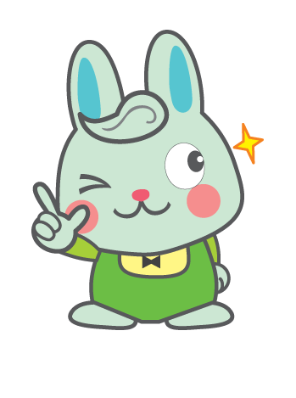
答對了!
你真厲害!
離開

